Slide 1


MOBİL UYGULAMA

Slide 2
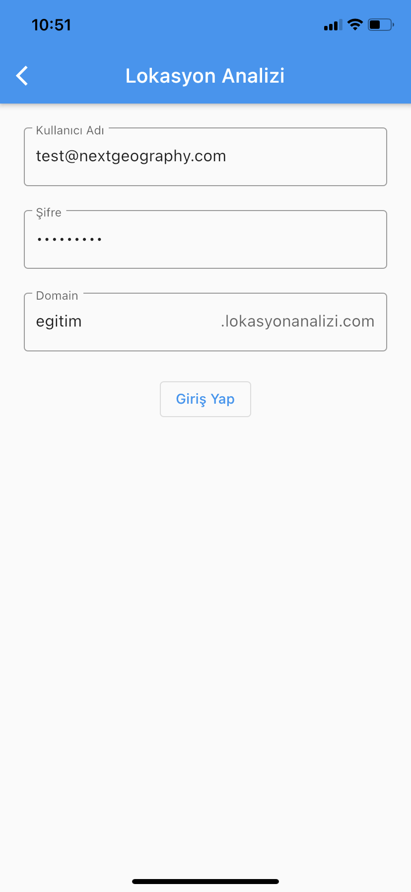
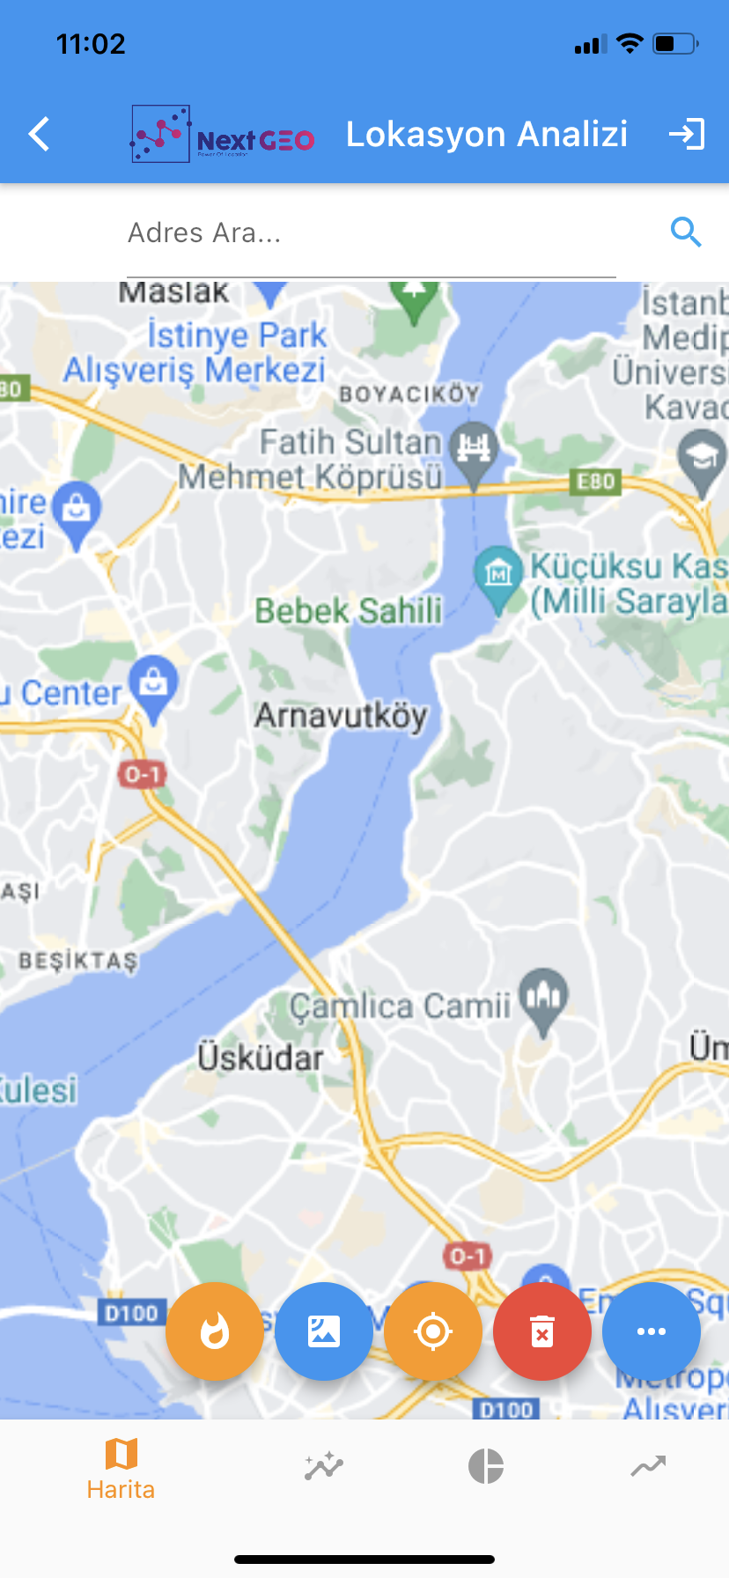

Uygulama

Slide 3
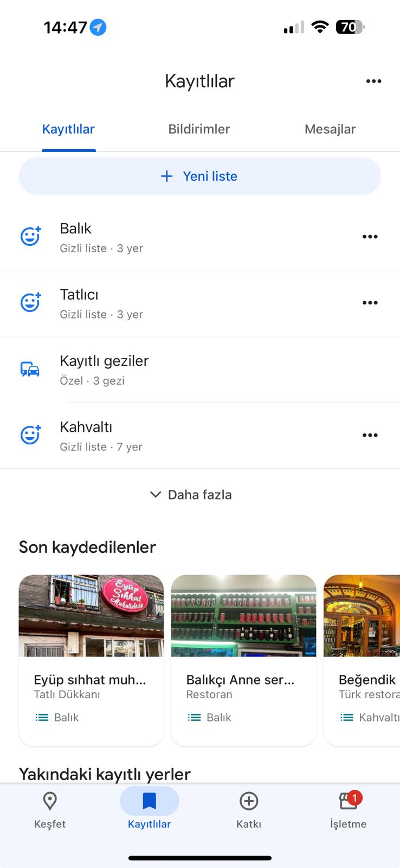
Uygulama
Liste oluşturma ve Nokta Ekleme ve Çıkarma
karşılaştırma raporu ver
lokasyon raporu ver
analiz yap
nokta görünteleme
noktayı paylaş
Rotaya ilet

Slide 4
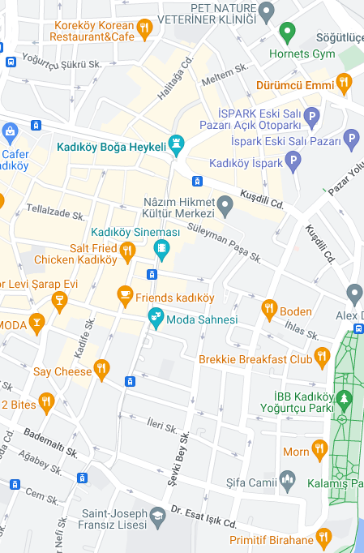












Menü Sekmesi
Adres arama
Lokasyon Analizi
Menü ikonuna tıklanıldığında soldan sağa doğru bir pencere açılacak.
Uygulama ilk açıldığında giriş yap ikonu çıkacak, uygulamaya kullanıcı bilgileriyle giriş yapıldığında ise ilk sırada giriş yap yerine profil ikonu olacak. Buradan kullanıcı bilgileri değiştirilip güncellenebilecek.
Ana Ekran 2 için menü penceresi aynı mantıkla sağdan sola açılacak
Profil
Ayarlar
Yardım
Çıkış Yap

Slide 5

Ana Ekran
Adres arama
Menü sekmesi
Sesli arama
Mevcut konumu bulma/görüntüleme
Seçimleri temizle
Katmanlar
İşlemler butonu
Ana Ekran 1

Slide 6





Katmanlar
Adres arama
Katmanlar ikonuna tıklanıldığında aşağıdan yukarıya doğru bir pencere açılacak.
Bu bölümde harita, uydu ve hibrit (harita ve yollar) görünüm arası geçiş yapılabilecek.
Katmanların yanında checkboxlar olacak ve checkbox işaretlendiğinde harita üzerinde o katman gösterilecek.
Katman yazılarına tıklanıldığında ise varsa alt kategorileri açılacak.
Görsel
Görsel
Görsel
Harita
Uydu
Hibrit
Perakende Alanlar
Trafik
İdari Katmanlar
Street View
İl
İlçe
Mahalle

Slide 7



Adres Arama
Adres arama
İnönü cad
Son arananlar
İnönü Caddesi Kuştepe, Şişli/İstanbul
İnönü Caddesi Sahrayı Cedit, Kadıköy/İstanbul
İnönü Caddesi Kuştepe, Şişli/İstanbul
Adres arama kısmına basıldığında çubuk sola doğru genişleyecek ve aşağı doğru açılan pencerede arama geçmişi yer alacak.
Arama yapıldığında ise ilgili adrese ilişkin sonuçlar çıkacak ve birden fazla sonuç listelenecek.
Adres arama penceresini kapatmayı sağlayan buton
Ayazağa Mah.
Next Geo
Maslak Meydan Sok.
Geçmişi Temizle

Slide 8
Pin Atma
Adres arama
Harita üzerinde herhangi bir yere tıklanıldığında o konuma pin atılabilecek ve o konumla ilgili çeşitli işlemler/analizler yapılabilecek.
Seçimleri temizle butonuna basıldığında harita üzerindeki tüm işlemler (pin atma, sorgu vs) temizlenecek

Slide 9




Pin İşlemleri ve Orta Tuş
Adres arama
Orta tuşa basıldığında işlemlere ait butonlar ekranda belirecek. Orta tuşta da işlem butonlarını kapatmaya yarayacak çarpı işareti çıkacak ve orta tuşa tekrar basıldığında işlem butonları ekrandan kaybolacak.
Bu versiyonda ana ekranda alt panel olmayabilir.
İşlem butonlarının açıklamaları bu butonlara basılı tutunca altta belirebilir ya da ikonların yerine yazı olabilir.
Nokta Ekleme
Çevrede Ara
Lokasyon Raporu
Bölge Analiz

Slide 10
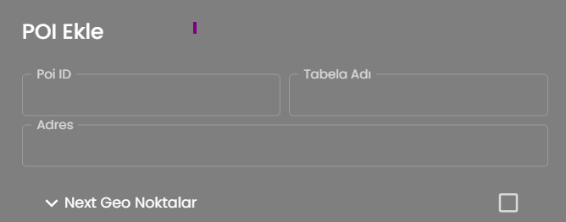



Nokta Ekleme
Adres arama
Nokta ekle butonuna basıldığında ekrana nokta bilgilerinin girileceği bir pencere gelecek. Bu pencerede nokta ek bilgisi, fotoğraf ve anket sekmeleri olacak.

Slide 11




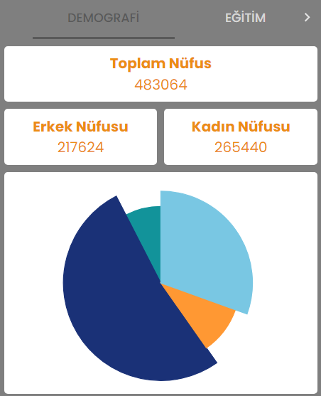

Bölge Analizi
Adres arama
Adres arama
Lokasyon Analizi
Orta tuşa basılıp bölge analizi ikonuna tıklandığında soldan sağa doğru bir pencere açılacak. Bu pencerede nokta veri tabanı ve demografik veriler sekmeleri olacak.
İdari bölge ve demografik veri seçimi yapılarak bölgelerde analizler yapılabilecek.
Tüm analiz sonuçları ekrandan temizlenebilecek.
İdari Bölgeler
Demografik Veriler
Kayıtlı Analizler
Test Analiz
Ara
Kaydet

Slide 12
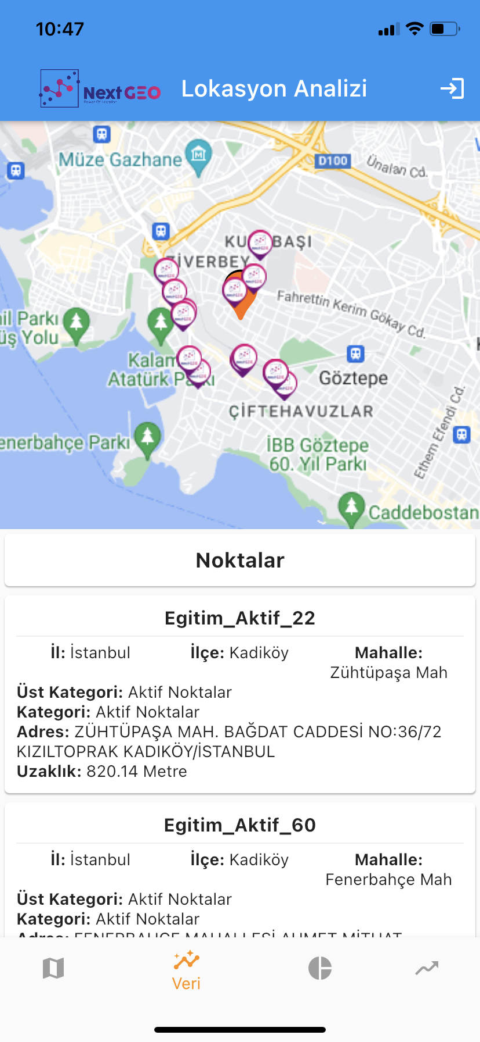
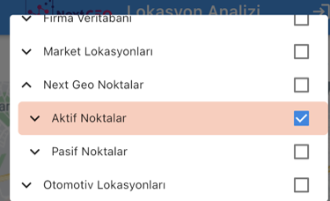
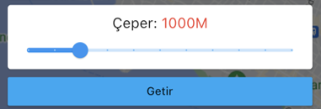
Çevre de Arama
İl İçe Mahalle göre görüntüleme

